Slide 1
60-я научная конференция МФТИ 20 ноября 2017 Децентрализованное управление группой спутников для поддержания тетраэдральной конфигурации с помощью аэродинамических сил
У.В. Монахова, студентка 5 курса ФУПМ
Научный руководитель: Д.С. Иванов
Notes:
Добрый день! Меня зовут Монахова Ульяна и в своей презентации я расскажу о децентрализованном управлении группой спутников для поддержания тетраэдральной конфигурации с помощью аэродинамической силы.

Slide 2
Содержание работы
Введение
Постановка задачи
Уравнения движения
Управление при помощи аэродинамических сил
Заключение
Notes:
Итак, в начале будет некоторое введение на тему миссий, связанных с малыми спутниками, и способов управления космическими аппаратами.
Вторая часть моего доклада будет уже посвящена непосредственно задаче, ее постановке и одному из методов управления группой спутников для достижения поставленных в задаче целей.
В завершении я подведу итоги и расскажу о дальнейших направлениях работы.

Slide 3
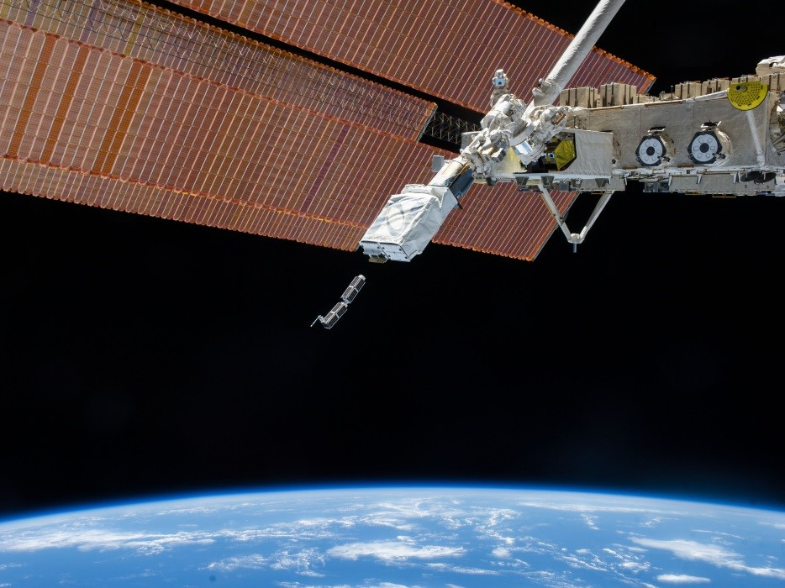
Современные тренды
Повышенный интерес к миссиям с участием малых спутников
Увеличение числа миссий групповых полетов с управлением для поддержания аппаратов на близком расстоянии
Разработка алгоритмов
управления без расхода
топлива
Notes:
В настоящее время много внимания уделяется миссиям с участием микро- и наноспутников. Например, такие миссии как QB-50 по запуску кубсатов с мкс, миссия nasa insight на марс, где главный спутник будет сопровождаться двумя микроспутниками.
Также актуальны миссии по поддержанию космических аппаратов на определенном расстоянии. Ярким примером такой миссии служит MMS NASA, в которой спутники должны поддерживать тетраэдральную конфигурацию для измерения магнитосферы Земли. И также большое внимание уделяется разработке алгоритмов управления без расхода топлива. Реализация такого алгоритма была представлена в запуске planetlabs в этом году, где управление происходит только зачет аэродинамики.

Slide 4
Способы управления относительным движением на низкой околоземной орбите
Двигатели малой тяги
Преимущества | Недостатки
Полная управляемость | Ограниченный запас топлива
Подержание орбиты | Дорого
Аэродинамика
Преимущества | Недостатки
Недорого | Ограниченность управления
Не нужны двигатели | Особая форма спутника
Не создается собственное ионизированное облако (важно для исследования магнитосферы) | Активная система ориентации
Notes:
На данном слайде представлены «плюсы» и «минусы» двух способов управления малыми спутниками: двигатели малой тяги и аэродинамика

Slide 5
Постановка задачи
Рассматриваются четыре спутника (3U кубсаты) на низкой околоземной орбите
Каждый аппарат имеет информацию о векторе состояния всех соседних спутников
Управление производится с помощью аэродинамической силы
Требуется построить децентрализованный алгоритм управления для формирования тетраэдральной конфигурации
Децентрализованное управление: каждый спутник принимает решение об управлении независимо от других
Notes:
Итак, в данной работе рассматривается такая задача
Дано 4 3у кубсата на низкой околоземной орбите при этом у каждого аппарата есть информация о векторе состояния всех соседних спутников
Требуется построить децентрализованный алгоритм управления с помощью аэродинамической силы для формирования тетраэдральной конфигурации
Как раз картинка на слайде демонстрирует принцип децентрализованного управления, что у каждого спутника есть информация о его соседе и каждый принимает решение об управлении на основе этой информации

Slide 6
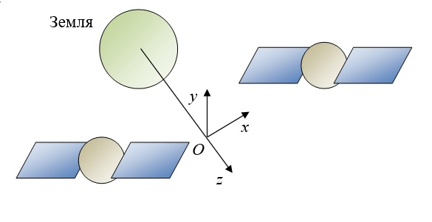
Уравнения относительного движения
Уравнения Хилла-Клохесси-Уилтшира:
Их решения:
где - угловая орбитальная скорость, - гравитационный параметр Земли, - константы, зависящие от начальных условий.
Notes:
Знаем, что относительное движение спутников задается уравнениями хилла клохесси уилтшира
Уравнения и их решения представлены на слайде

Slide 7
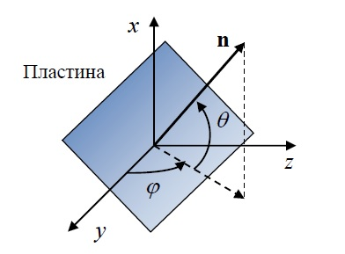
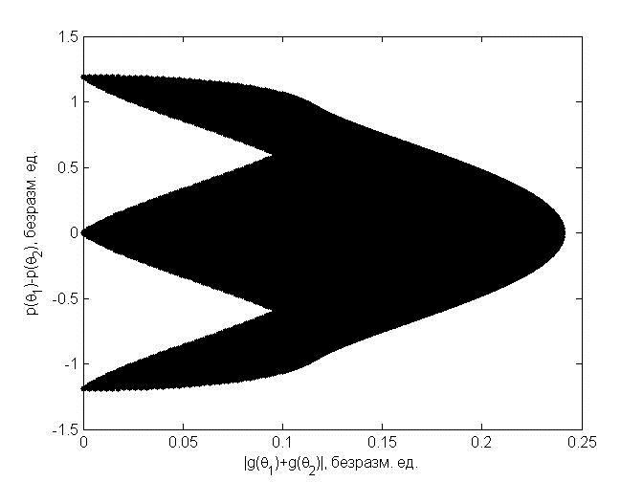
Модель аэродинамической силы
Уравнения относительного движения с учетом аэродинамической силы:
Модель силы, действующей на один из спутников:
В орбитальной системе координат:
Notes:
где р - плотность атмосферы, V - скорость набегающего потока, S - площадь пластины, n - единичный вектор внешней нормали к пластине, e - единичный вектор, направленный по скорости набегающего потока, E, v - коэффициенты взаимодействия молекул атмосферы с поверхностью спутника.

Slide 8
Линейно-квадратический регулятор
Линейная система имеет вид:
где - вектор состояния, - матрица динамики системы,
- матрица управления, - вектор управления,
Управление с обратной связью:
где - требуемый вектор состояния.
Минимизируется:
тогда
где матрица находится из решения уравнения Риккати

Slide 9
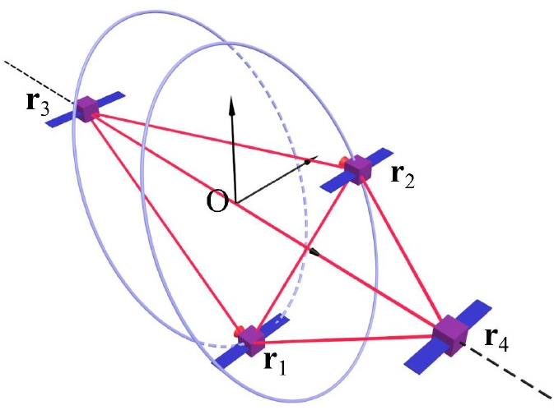
Опорные траектории
Тетраэдр с наилучшим качеством достигается при движении спутников по следующим опорным орбитам при рассмотрении линейной модели движения для низкой околоземной орбиты
Маштаков Я.В.; Шестаков С.А. Поддержание тетраэдральной конфигурации группы спутников при помощи одноосного управления // Препринты ИПМ им. М.В.Келдыша. 2016. № 95. 27 с.

Slide 10
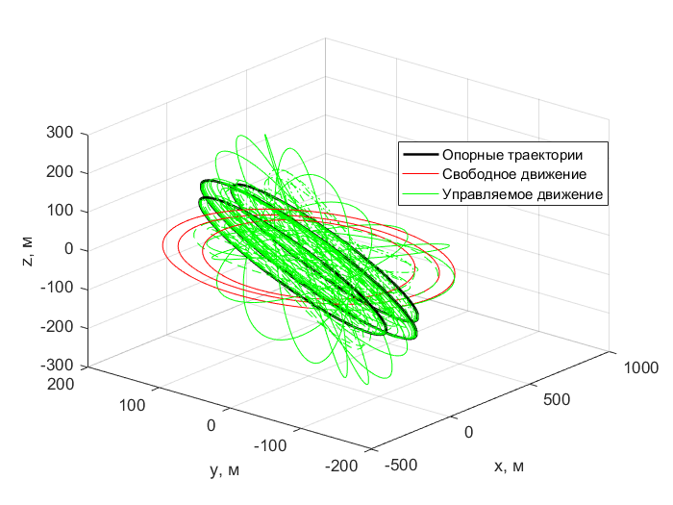
Моделирование: Относительные траектории

Slide 11
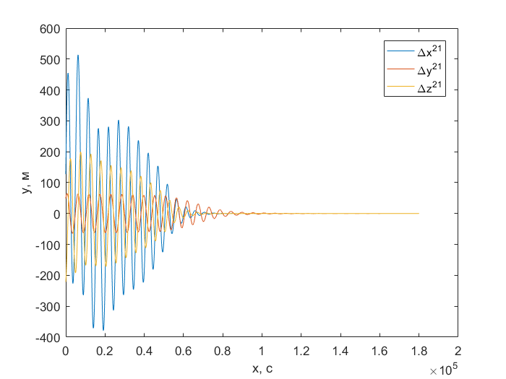
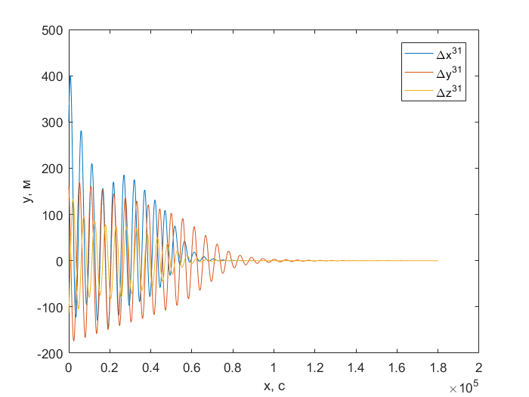
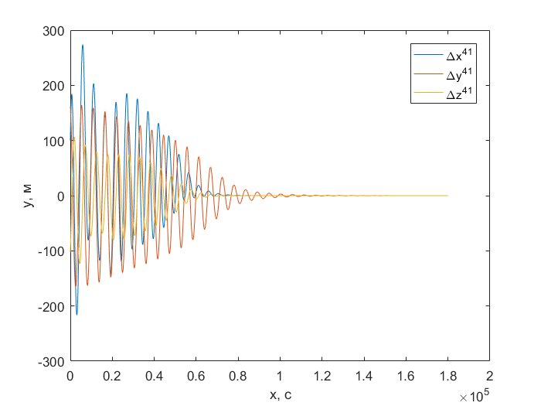
Отклонения от опорной траектории

Slide 12
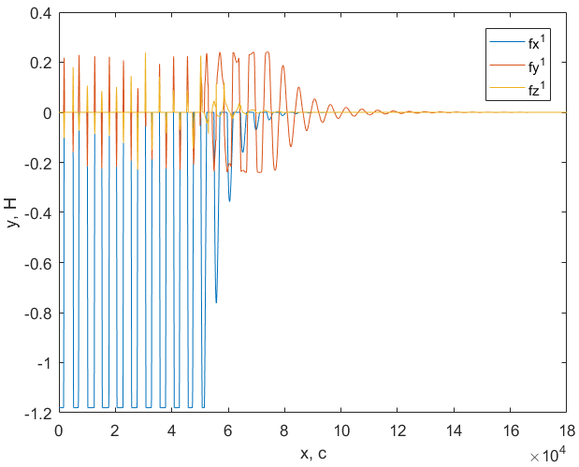
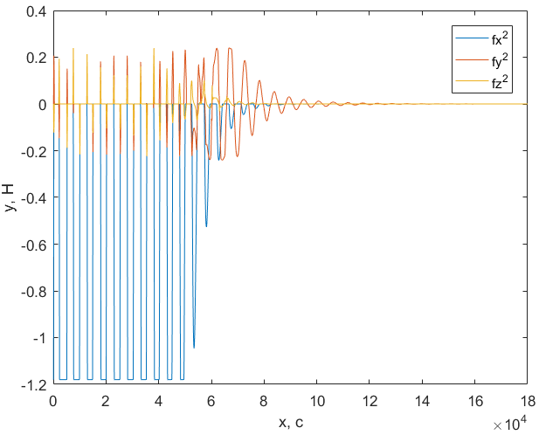
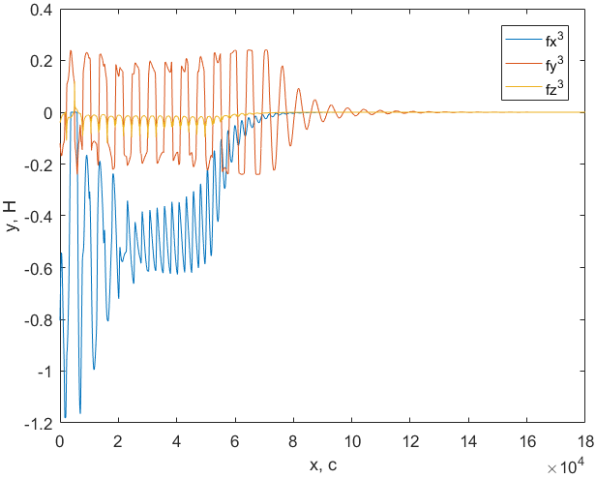
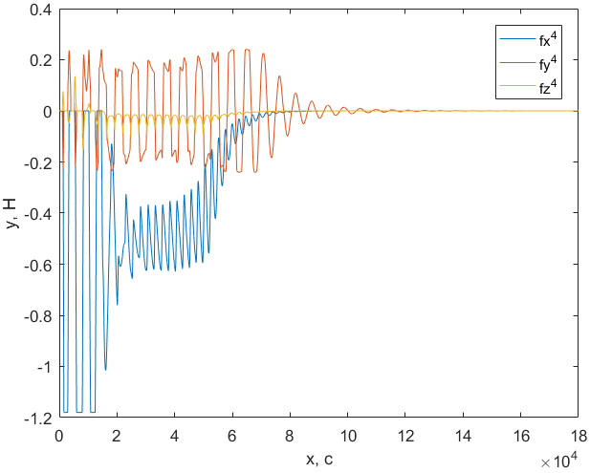
Аэродинамическая сила

Slide 13
Заключение
Продемонстрирована принципиальная возможность формирования тэтраэдральной конфигурации наноспутников с использованием аэродинамических сил на низких орбитах
Для 4-х 3U кубсатов время формирования тэтраэдра с заданными начальными параметрами и размерами составляет около 25 часов

Slide 14
Направления дальнейшей работы
В настоящий момент проводится верификация работы алгоритма с использованием нелинейной модели движения, нецентрального поля гравитации, гостовской модели плотности атмосферы Земли
Планируется исследование времени формирования тэтраэдральной конфигурации в зависимости от параметров выведения и параметров опорной орбиты

Slide 15
Спасибо за внимание!

